Slide 1
Rechnungsabgrenzungen Rückstellungen gelöst
5hta

Slide 2
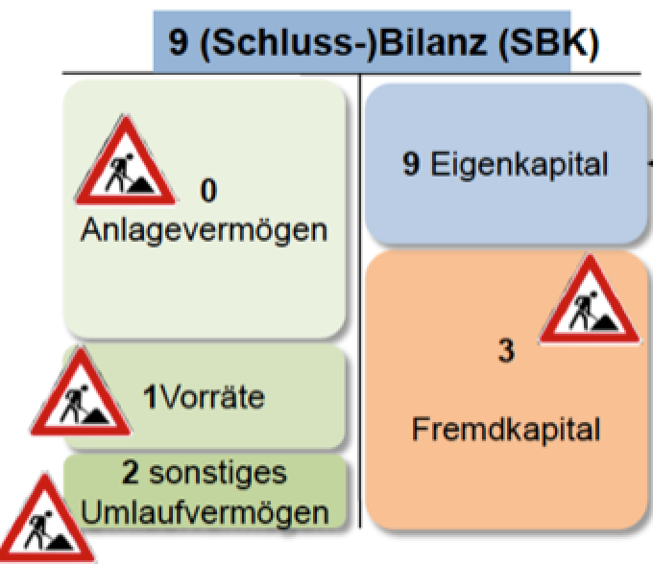
Bilanzierung
Rückstellungen
Ziel/Kompetenzen: Anlässe für Rückstellungen beschreiben können, Bedeutung von Rückstellungen einschätzen können, Rückstellungen im Jahr der Entstehung bilden können, Rückstellungen im Folgejahr richtig behandeln können
1)Wo?
2) Was sind Rückstellungen?
3) Welche Prinzipien gelten
bei der Bewertung?
A
P
Passivposten (Vorsorgen) für ungewisse Verbindlichkeiten (Höhe, Wann, ob überhaupt)
Pensionen/Abfertigungen (lfr.)
Betriebssteuern (kfr.)
Rechts- und Beratungskosten (kfr.)
Prozesskosten, Schadenersatzleistungen (eher kfr.) Extrembeispiel: VW Abgasbetrug, BP Golf Mex.
Sonstige ...
Höchstwertprinzip,
(Unterprinzip des Vorsichtsprinzips – man muss sich eher ärmer machen) d.h. bei einer Werterhöhung bzw. einer drohenden Verbindlichkeit muss schon vorgesorgt werden obwohl die Verbindlichkeit noch ungewiss ist (d.h. sie könnte gar nicht entstehen)
4) Was ist wann zu tun?
Schritte und Reihenfolge | Berechnung u. Besonderheiten | Buchung
Im Jahr Entstehung 31.12. ... Bildung | Es gibt noch keine Rückstellung aus den Vorjahren. | 7 Aufwandskonto / 3 Rückstellungskonto
GuV
Bilanz
Aufw
Rst
Im Folgejahr... | 1) Rückstellung wurde in richtiger Höhe gebucht und die Rechnung ist zu zahlen. | 3 Rückstellung, 2 Vost / 2 Bank
=
Zu
Wenig
Zu
viel
 | 2) ... es wurde zu wenig rückgestellt, Verwendung + zusätzlicher Aufwand (VP) | 3 Rückstellung, 7 Aufwand aus VP, 2 Vost / 2 Bank
 | 3) ... es wurde zu viel rückgestellt, Zahlung des niedr. Betrages | 3 Rückstellungen, 2 Vost / 2 Bank
 |  | 3 Rückstellungen / 4 Erträge aus der Aufl. v Rückst.
Besondere Rückstellung
Im Jahr Entstehung 31.12. ... Bildung | Abfertigung alt,... | 6 Zuweisung Abf.rst / 3 Rückstellung für Abf.
 | Bezahlung der Abfertigung und EST | 6 Abfertigungsaufw Arb. / 2 Bank, 3 Verb. Finanzamt

Slide 3
Bilanzierung
Rechnungsabgrenzungen
Ziel/Kompetenzen:
Eigene VZ, Fremde VZ, eigene Rst und fremde Rst unterscheiden können.
Prinzip für Rechnungsabgrenzungen erklären können,
Rechnungsabgrenzungen richtig buchen können.
1)Wo?
2) Was sind R-abgrenzungen?
3) Welches Bewertungsprinzip?
A
P
... Beträge (Aufwände od. Erträge), die aufgrund von vertraglichen Vereinbarungen in einer anderen Periode gezahlt oder gebucht wurden als in jener, in welche sie gehören. z.B.:
Periodengen-Reinheit,
Aufwendungen und Erträge sollen in die Periode gebucht werden, in der sie wirtschaftlich gehören. ... darurch entstehen...
E VZ (ARA), F Rst = Forderung
F VZ (PRA), E Rst = Verbindl.keit
4) Was ist wann zu tun?
Vorausz. Ausbuchen „ im Voraus, ...“
Rückstände Einbuchen„... „ Im Nachhinein...“
1) Eigene Vorauszahlungen (Transitorien)
Aktive Rechnungsabgrenzung (netto)
währen des Jahres ... bei Zahlung od Vorausbuchcung
Aufwand | whrd Jahr | 7 Aufwand | / | 2 Bank, Kassa
 |  | ev. 2 Vost
Bildung | 31.12. | 2 ARA | / | 6, 7 Aufwand
Sturz | 1.1. Folgej. | 7 Aufwand | / | 2 ARA
3) Eigene Rückstände (Antizipationen)
ggf. UST erfassen
während des Jahres |  | nichts, da im Nachhin, bezahlt wird
 | 31.12. | 7 Aufwand | / | 3 s. Verb.
 |  | ev. 2 VOST
Folgejahr | Zahlung | 3 s. Verb | / | 2 Kassa, etc.
 |  | ev. 7 Aufwand (für Folgejahr)
 |  | ev. 2 VOST
Eigen
„wir zahlen“
2) Fremde Vorauszahlungen (Transitorien)
Passive Rechnungsabgrenzung (netto)
währ. Jahres
Ertrag | whrd Jahr | 2 Kassa, Bank | / | 4, 8 Ertrag
 |  |  |  | 3 UST
 | 31.12. | 4, 8 Ertrag | / | 3 PRA
 | 1.1. Folgej. | 3 PRA | / | 4, 8 Ertrag
4) Fremde Rückstände (Antizipationen)
ggf. VOST erfassen
 | ...nichts da im Nachhinein bezahlt wird
Bildung | 31.12. | 2 s. Forderung | / | 4, 8Ertrag
 |  |  |  | ev. 3 UST
Zahlung | Zahlung | 2 Kassa, etc. | / | 2 s. Forderung
 |  |  |  | ev. 4, 8 Ertrag (für Folgejahr)
 |  |  |  | ev 3 UST
Fremd
„wir erhalten“

Slide 4
